Slide 1

শুভেচ্ছা ও স্বাগতম

Slide 2
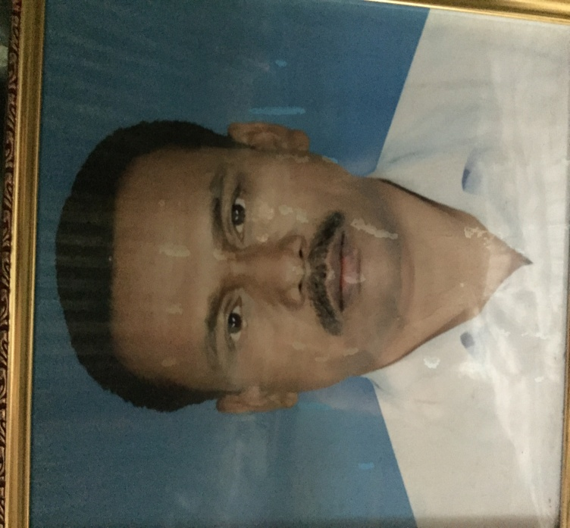
শিক্ষক পরিচিতি
নামঃ মোঃ তজিম উদ্দিন
সহকারী শিক্ষক
ফুলবাড়ীয়া তামিরুল জামায়াহ
দাখিল মাদ্রাসা
কালিয়াকৈর ,গাজীপুর ।
মোবাইলঃ ০১৭২৬৬৭৩৩১৪

Slide 3
পাঠ পরিচিতি
শ্রেণিঃ নবম/দশম
বিষয়ঃ বাংলা প্রথম পত্র
বিশেষ পাঠঃ গল্প
সময়ঃ৫০ মিনিট
তাং ২৪/১০/২০১৯ইং

Slide 4
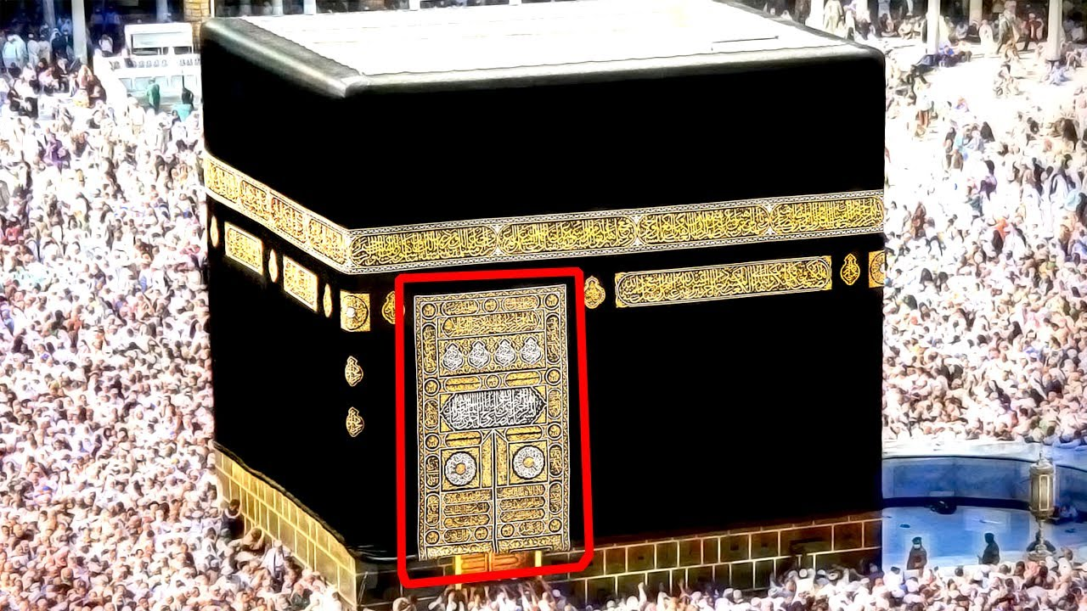

Slide 5
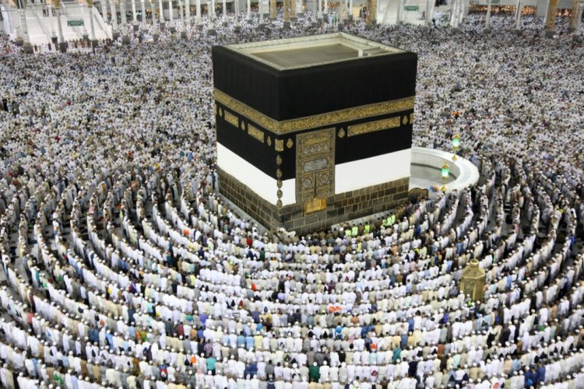

Slide 6
নিচের প্রশ্নগুলির উত্তর দাও
কঃতোমরা কিসের ছবি দেখলে ?
খঃএখানে কোন ধর্মের লোক আসে ?
গঃমহান আল্লাহ তায়লার পক্ষে এই ধর্মের কথা প্রচার করার জন্য কার উপর দায়িত্ব দেওয়া হয়েছিল ?
ঘঃ তিনি কি মানুষ, না ফেরেস্তা ?
তাহলে আস আমরা এই শিরোনামে এরকম একটি গল্প নিয়ে আলোচনা করি ।
গল্পের নাম -----------------------------।

Slide 7
পাঠ শিরোনাম
মানুষ মুহাম্মদ [সাঃ]

Slide 8
শিখন ফল
পাঠ শেষে শিক্ষার্থীরা -
কঃলেখক পরিচিতি বর্ননা করতে পারবে ।
খঃকঠিন শব্দের অর্থ খাতায় লিখতে পারবে ।
গঃ কঠিন বানান খাতায় লিখতে পারবে ।
ঘঃ মহানবি সাঃ এর মানবীয় গুনাবলী এইসম্পর্কে বর্ননা করতে পারবে।

Slide 9
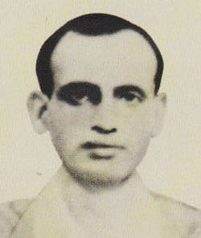
লেখক পরিচিতি
মুহাম্মদ ওয়াজেদ আলী
জন্মঃ ১৮৯৬ iইং
মৃত্যুঃ ৮ নভেম্বর ১৯৫৪ ইং
মহামানুষ মুহসীন ,মরু ভাস্কর ,
সৈয়দ আহমদ
গ্রন্থ সমুহঃ
সিন্দাবাদ হিন্দাবাদ
স্মর্ণানন্দিনী
মুহাম্মদ।
নওয়াব আব্দুল লতিফ

Slide 10
সরব ও আদর্শ পাঠ

Slide 11
শব্দার্থ বিশ্লেষন
বীর বাহু-
স্থিতধী-
ধী –
পরহিতব্রতী-
গ্রীবা –
অকুতভয়-
নির্যাতন-
লোস্ট্রাঘাত-
বৈরী-
অরাতি-
পূর্ণোদর-
রুধিরাক্ত-
রাহী-
শক্তিধারী ।
স্থির বুদ্ধি সম্পর্ণ।
বুদ্ধি ।
পরের উপকারে নিয়োজিত ।
ঘাড় ।
নির্ভয় ।
অত্যাচার ।
ঢিলের আঘাত ।
শত্রু ।
শত্রু ।
ভর পেট ।
রক্তাক্ত ।
পথিক ।

Slide 12
বানান বিশ্লেষণ
আত্মীয়=আত+ম=আত্মীয়, অনাত্মীয়,আত্মদোষ,,আত্মবিস্মৃতি ।
তিতিক্ষা=তিতি+ক+ষ=তিতিক্ষা,সাতক্ষীরা ।
তৃষ্ণা=তৃ+ষ+ ণ=তৃষ্ণা ,কৃষ্ণ, ।
ব্যঙ্গ=ব্য+ঙ+গ=ব্যঙ্গ ,ইঙ্গিত, ।
লাঞ্ছনা=লা+ঞ+ছ=লাঞ্ছনা ,।
ব্যঞ্জনা =ব্য+ঞ+জ=ব্যঞ্জনা ,গঞ্জনা ।
কুঞ্চিত =কু+ঞ+চ=কুঞ্চিত ।
আশঙ্কা =আ+শ+ঙ+ক=আশঙ্কা ।
পঙ্কতি =প+ঙ+ক+তি=পঙক্তি ।
সম্বন্ধ =স+ম্ব+ন্ধ=সম্বন্ধ ।

Slide 13
মুলবক্তব্য উপস্থাপন
মানুষ মুহাম্মদ সাঃ প্রবন্ধটি মোহাম্মদ ওয়াজেদ আলী রচিত মরু ভাস্কর প্রবন্ধ থেকে নেয়া হয়েছে ।হযরত সাঃ এর মানবীয় গুনাবলী এ প্রবন্ধে বর্ননা করা হয়েছে ।হযরত ছিলেন মানুষের নবি ।তাই মানুষের পক্ষে যা আচরনীয় তিনি তারই আদর্শ প্রতিষ্ঠা করে গেছেন ।তিনি বিপুল ঐশ্বর্য, ক্ষমতা ও মানুষের ভাল বাসা ও শ্রদ্ধার মধ্যে থেকেই একজন সাধারন মানুষের মত
জীবন যাপন করে গেছেন ।ক্ষমতা ও মহত্ব প্রেম ও দয়া তাঁর অজস্র চারিত্রিক গুনের মধ্যে প্রধান ।তাঁর সারা জীবন মানব জাতীর কল্যানেনিয়োজিত ছিলেন।মানুষের শ্রেষ্ট আদর্শ হিসাবে তিনি তাঁর জীবনে রুপায়িত করে তুলেছিলেন ।তাঁর সাধনা ত্যাগ ,কল্যান ,চিন্তা ছিল বিশ্বের সমগ্র মানুষের জন্য ছিল অনুকরনীয়।হযরত সাঃ এর মৃত্যুর পর তাঁর অনুসারিদের মধ্যে
যে বেদনা ও হতাশা দেখা দিয়েছিল তা প্রশমন করার জন্য হযরত আবু বকর
মহা নবি সাঃ এর জীবনের বৈশিষ্ট তুলে ধরে প্রচন্ড শোককে শান্ত করেন।মানুষ
হিসাবে হযরতের বৈশিষ্টেরালোচনাই এই প্রবন্ধের আলোচ্য বিষয়।

Slide 14
অনুধাবন যাচাই
কঃ মদিনায় আধাঁর ঘনিয়ে এসেছিল কেন?
খঃ ওমরের শিথিল অঙ্গ মাটিতে লুটাল কেন?
গঃ আমি তোমাদের মত মানুষ –
কথাটির ব্যাখ্যা কর ?
ঘঃ রাসুল সাঃ মদিনায় চলে গেলেন কেন ?
ঙঃ সুমহান প্রতিশোধ বলতে কি বুঝানো হয়েছে ?
কঃউত্তরঃ হযরতের মৃত্যুর কথা শুনে মদিনায় আধাঁর ঘনিয়েছিল ।
খঃউত্তরঃ হযরত সাঃ এর মৃত্যুকে নিশ্চিত
জেনে শোকে মাটিতে লুটাল ।
গঃউত্তরঃ হযরত সাঃ আল্লাহ প্রেরিত রাসুল
হলেও রক্ত মাংসের মানুষ ।
ঘঃউত্তরঃ মক্কা বাসির অত্যাচারে তিনি মক্কা
থেকে মদিনায় চলে গেলেন ।
ঙঃউত্তরঃ মহানবি সাঃ এর ক্ষমার বিষয়কে বুঝানো হয়েছে ।

Slide 15
মুল্যায়ণ
কঃ উলঙ্গ তরবারীহাতে কে লাফিয়ে উঠেছিল ?
খঃ অমর ,অভিনশ্বর কে?
গঃ হিজরত শব্দের অর্থ কি ?
ঘঃ সকলের মহা যাত্রা কার দিকে ?
ঙঃ পৃথিবীতে ইসলামের বাহন সত্যের প্রচারক কে?
চঃ মরু ভাস্কর গ্রন্থটি কার লেখা ?
ছঃ মজলিসের একপ্রান্তে কে বসেছিল ?
জঃ কার বিরুদ্ধে মুহাম্মদ সাঃ এর বিন্দু মাত্র অভিযোগ নেই?
কঃউত্তরঃ বীর বাহু ওমর।
খঃ উত্তরঃ মহান আল্লাহ ।
গঃ উত্তরঃ পরিত্যাগ ।
ঘঃউত্তরঃ আল্লাহর দিকে ।
ঙঃউত্তরঃ মুহাম্মদ সাঃ ।
চঃউত্তরঃ মুহাম্মদ ওয়াজেদ আলী ।
ছঃউত্তরঃ এক অন্ধ লোক।
জঃ উত্তরঃ অত্যাচারির বিরুদ্ধে ।

Slide 16
একক কাজ
মুহাম্মদ ওয়াজেদ আলী রচিত কয়েকটি গ্রন্থের নাম লেখ ।

Slide 17
দলীয় কাজ
মুহাম্মদ সাঃ কি কারনে মক্কা থেকে মদিনায় হিজরত করেছিলেন
কারন গুলো পয়েন্ট আকারে খাতায় লেখ ।

Slide 18
বাড়ীর কাজ
“মহানবি সাঃ মানব কল্যানই জীবনের ব্রত হিসাবে গ্রহন করেছিলেন” মানুষ মুহাম্মদ সাঃ প্রবন্ধের আলোকে ব্যাখ্যা কর ।

Slide 19

সকলকে ধন্যবাদ

